Slide 1
Ep2 – SO – Ciro S. Costa
8071488

Slide 2
Arquitetura - simulador
Responsável pelo contexto
Armazena:
  Memoria física e virtual (wrappers p/ manipular os binarios)
  Indicação dos algoritimos de subst de pag e mem livre
  Processos
  Segmentos
  MMU

Slide 3
Arquitetura - segmentos
Responsável por manusear memória livre e memória de processos
Armazena:
  Duas listas: uma para processos, outra para segmentos livres
  Algóritimo de gerenciamento
Métodos principais:
  seglist_add_process()
    Onde o algorítimo de gerenciamento age!
  seglist_free_process()

Slide 4
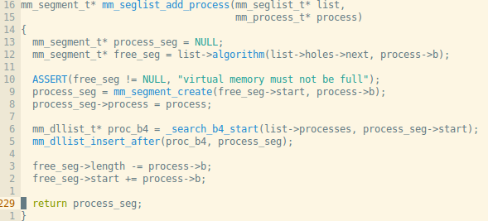
seglist_add_process()

Slide 5
Arquitetura - mmu
Responsável pela tradução (vaddr)->phys_pos
Armazena:
  Qtd page frames; page frames vazios
  Qtd pages; pages;
  Tamanhos em bits (offset, page, frame)
  Algorítimo de substituição de página (`pagesubst_alg`)
    Inicialização das estruturas de dados
    Destruição das estruturas de dados
    Algorítimo per se

Slide 6
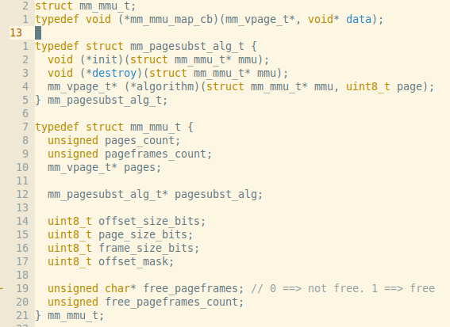
Arquitetura – mmu - pagesubst_alg

Slide 7
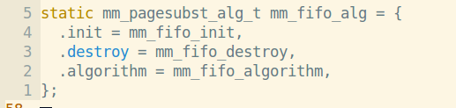
Arquitetura – exemplo fifo_alg

Slide 8
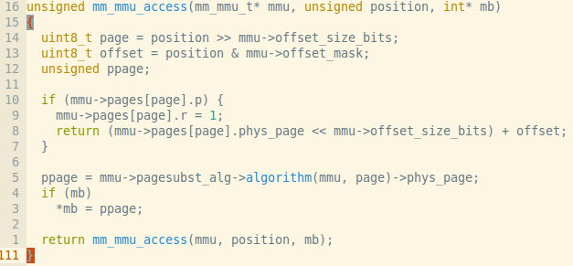
Mmu – principal função: mmu_access(position)

Slide 9
Resultados
Implementação de 1 algorítimo de gerênciamento de espaço livre ( :( )
Implementação de 3 algorítimos de substituição de página (nru, fifo, scp)
Comparação dos resultados com base na quantidade de page faults necessárias para o acesso em 2 cenários:
  Poucos acessos por processo
  Muitos acessos por processos

Slide 10
Resultados – Poucos Acessos

Slide 11
Resultados – Vários Acessos

